Slide 1
Министерство образования и науки Российской Федерации
ФГБОУ ВО «Тверской государственный университет»
Институт педагогического образования
Направление подготовки: «Психолого-педагогическое образование»
Профиль «Психология и педагогика инклюзивного образования»
Реферат по дисциплине: «Психолого-педагогическое взаимодействие участников образовательного процесса»
НАБЛЮДЕНИЕ КАК МЕТОД ИЗУЧЕНИЯ ПЕДАГОГИЧЕСКИХ ЯВЛЕНИЙ И ПСИХОЛОГИЧЕСКИХ ОСОБЕННОСТЕЙ ЛИЧНОСТИ
Выполнила:
Яковлева Елизавета Сергеевна
1 курс, 18М группа
Очная форма обучения
Тверь 2016

Slide 2
Целью данной работы: анализ наблюдения, как метода психологического исследования.
Задачи данной работы:
- раскрыть суть метода наблюдения и область его применения;
- привести классификацию видов наблюдения;
- описать основные характеристики метода наблюдения в психологическом исследовании.

Slide 3
1. Метод психологического наблюдения и область его применения
Наблюдение - древнейший метод познания.
Наблюдение - это самый простой и наиболее распространенный из всех объективных методов в психологии.
Наблюдение как метод сбора научной информации - это всегда направленное, систематическое, непосредственное прослеживание и фиксирование значимых социальных явлений, процессов, событий. Оно служит определенным познавательным целям и может быть подвергнуто контролю и проверке.

Slide 4
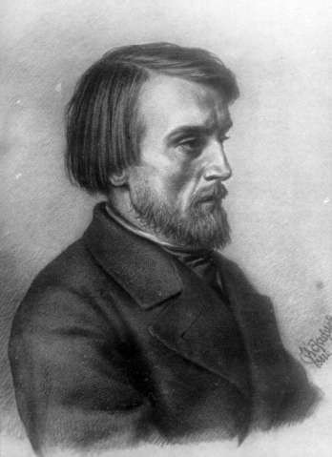
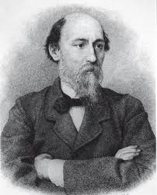
В. Г. Белинский
Н. А. Некрасов

Slide 5
Требования к научному наблюдению
Наличие четкой целевой установки
План наблюдения, зафиксированный в схеме
Объективность наблюдения зависит от его плановости и систематичности

Slide 6
Классификация событий: единицы и категории
Выделение "единиц" позволяет:
ограничить процесс наблюдения определенными рамками
выбрать определенный язык описания наблюдаемого, а также способ фиксации данных наблюдения
систематизировать и контролировать включение в процесс получения эмпирических данных теоретического "взгляда" на изучаемое явление.

Slide 7
Подходы к описанию наблюдаемых яввлений
Первый - описание объекта в словаре "естественного" языка.
Второй подход к описанию - это разработка систем условных названий, обозначений, искусственно созданных знаков, кодов.
Категории - такие единицы описания, которые получают свое понятийное значение только в определенной системе теоретических взглядов исследователя.

Slide 8
Количественные оценки данных наблюдения
психологическое шкалирование, используемое в основном в виде балльных оценок;
измерение времени, или хронометраж. Хронометраж лежит в основе применения так называемой методики временных промежутков.

Slide 9
Достоинства и недостатки метода наблюдения
Осуществляется одновременно с развитием изучаемых явлений, процессов.
Наблюдение позволяет широко, многомерно охватить события, описать взаимодействие всех его участников.
К процедуре наблюдения предъявляются следующие требования:
а) определение задачи и цели (для чего? с какой целью?);
б) выбор объекта, предмета и ситуации (что наблюдать?);
в) выбор способа наблюдения, наименее влияющего на исследуемый объект и наиболее обеспечивающего сбор необходимой информации (как наблюдать?);
г) выбор способов регистрации наблюдаемого (как вести записи?);
д) обработка и интерпретация полученной информации (каков результат?)

Slide 10
ОБЪЕКТИВНЫЕ НЕДОСТАТКИ:
ограниченность, принципиально частный характер каждой наблюдаемой ситуации.
сложность, а часто и просто невозможность повторения наблюдений.
высокая трудоемкость метода.
СУБЪЕКТИВНЫЕ НЕДОСТАТКИ:
различие в социальном положении наблюдателя и наблюдаемых.
несхожесть их интересов, ценностных ориентации, стереотипов поведения и т. д.
на качестве информации сказываются и установки наблюдаемых и наблюдателя.
результаты наблюдения непосредственно зависят от настроения наблюдателя, его сосредоточенности, умения целостно воспринимать наблюдаемую ситуацию

Slide 11
Используется наблюдение тогда, когда требуется минимальное вмешательство в естественное поведение, взаимоотношения людей, когда стремятся получить целостную картину происходящего.

Slide 12
2. Классификация видов наблюдения
По цели исследования
По видам отчёта наблюдателя
Наблюдение в отношении к проверке гипотез
Наблюдение с точки зрения позиции наблюдателя
Виды наблюдения в зависимости от его организации
Хронологическая организация наблюдения

Slide 13
3. Основные характеристики метода наблюдения в психологическом исследовании
Опосредованность наблюдения познавательными целями
Активность наблюдения и понимание предмета изучения
Включенность наблюдателя в интерпретацию полученной информации

Slide 14
Заключение

Slide 15
Список литературы
1. Андреева Г.М. Социальная психология [Текст] / Г.М. Андреева. - М.: Наука. - 1999. - 375с.
2. Корнилова Т.В. Метод наблюдения: Психологическое наблюдение как метод и методика [Текст] / Т.В. Корнилова. - М.: Аспект-Пресс. - 2003. - 112с.
3. Платонов Г.М., Голубев С.Д. Методы психологического исследования [Текст] / Г.М. Платонов. - М.: Наука. - 2007. - 124с.

